Slide 1
Проект:Бета-версия бета-версии
Гришкин Максим

Slide 2
Немного про себя:
Я - программист на c++.И как я оказался на unity не знаю даже я

Slide 3
Тема моего проекта
Изначально яблоко должно было уничтожать зомби слив но теперь…

Slide 4
Визуальная часть моего проекта
В игру вошло:дерево,камень,яблоко,кузяблик(должна быть слива но она без цветов)

Slide 5
Код:++++++++++++++++++++++++++++++++++++++++++++++++++++++++++++++++++++++++++++++++++++.-----------------------------------------------------.++++++++++++++++++++++++++++++++++++++++++++++++++++.----------------.---.-.---------------------------------.++++++++++++++++++++++++++++++++++++++++++++++.---------.+++++++++++++++. ----------------------------------------------------.++++++++++++++++++++++++++++++++++++++++++++.---.------.+++++.++++++.+.------.-----------------------------------------.++++++++++++++++++++++++++++++++++++++++++++.-.+++++++++++++++++.------------.-----.

Slide 6
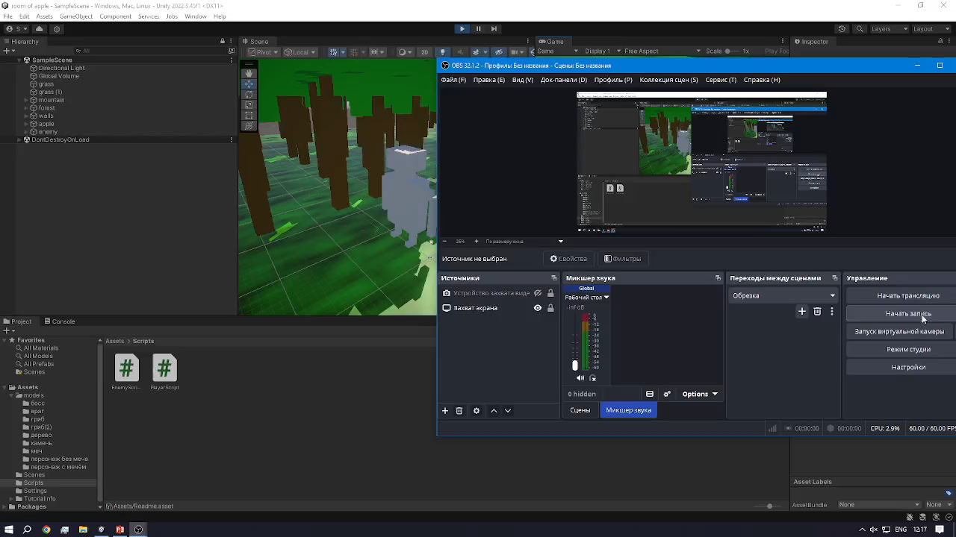

Slide 7
Спасибо за внимание

